Slide 1

CICLO IV B: Desarrollo de aplicaciones móviles

Slide 2

Sesión 1:
Introducción a los conceptos de programación móvil

Slide 3
Objetivos de la sesión
Al finalizar esta sesión estarás en capacidad de:
Entender los aspectos a tener en cuenta a la hora de enfrentar un proyecto de programación móvil.
Explicar las diferentes metodologías existentes para el desarrollo de software, en particular metodologías ágiles.Entender los conceptos básicos de Flutter.
Crear un ambiente de programación para el desarrollo de aplicaciones móviles para Android en Flutter.

Slide 4
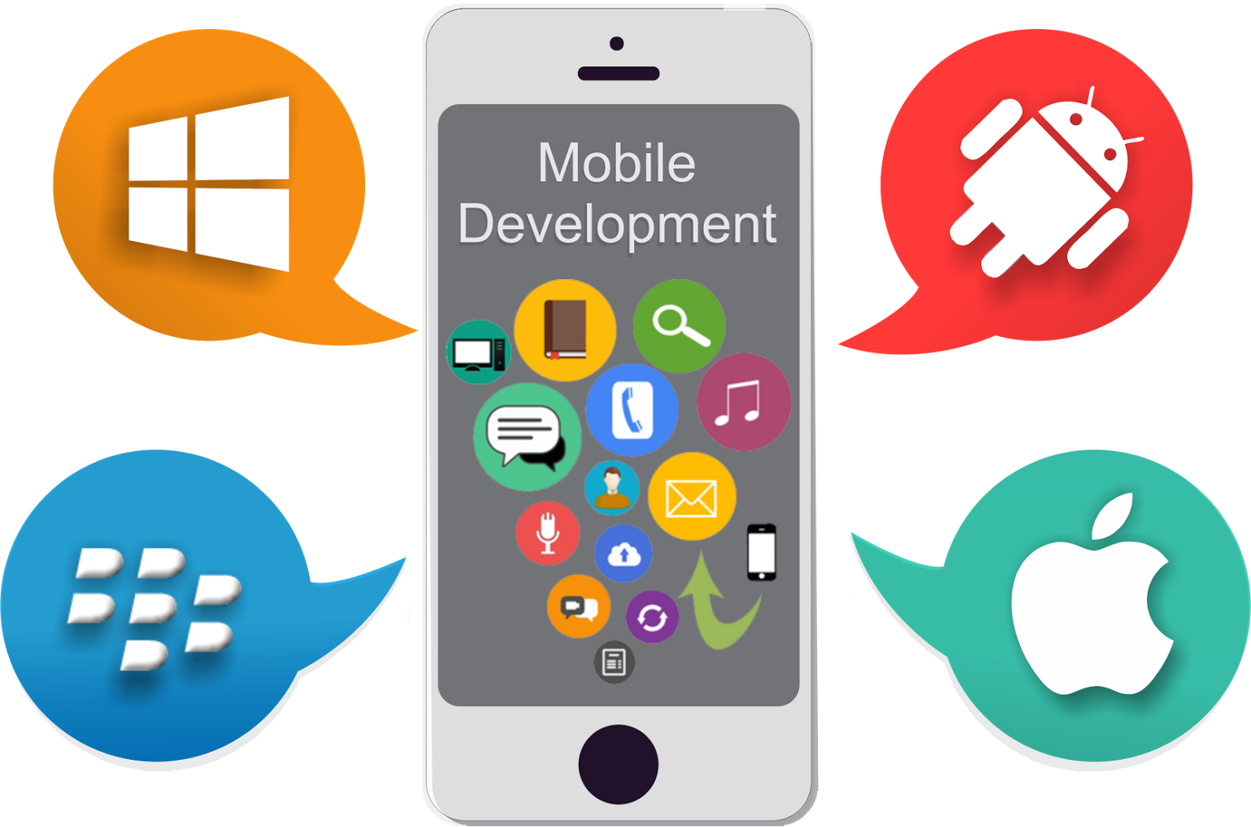
Programación móvil
El desarrollo móvil es la actividad encaminada a la creación de aplicaciones o programas para dispositivos como los Smartphones y Tablets. Esta actividad es llevada a cabo por programadores y diseñadores, quienes valiéndose de las herramientas como lenguajes de programación, APIs y SDKs, realizan aplicaciones para una plataforma móvil o para múltiples de ellas

Slide 5
Programación móvil
A lo largo de los años han existidos sistemas operativos para plataformas móviles tales como:
Android de Google
Windows Phone de Microsoft,
iOS de Apple,
Blackberry OS de RIM, entre otros
Pero cabe resaltar que hay muchas de estas que han sido descontinuadas, actualmente solo hay dos plataformas que dominan totalmente el mercado: Android y iOS.
Para desarrollar aplicaciones específica para cada plataforma se pueden usar las herramientas publicadas por el equipo de la misma o se puede hacer uso de tecnologías multiplataforma.

Slide 6
Programación móvil: Android
Android es el sistema operativo (OS) libre desarrollada por Google basado en el núcleo del sistema operativo Linux, es ampliamente utilizado en multitud de dispositivos como móviles, tabletas, TV, wearables e IoT.
Las aplicaciones se pueden ser desarrolladas haciendo uso de Java o de Kotlin, pero en los últimos años se recomienda oficialmente usar Android Software Development Kit (Android SDK) con Kotlin, por otro lado se pueden hacer uso de SDKs que no están sujetos a una plataforma específica como lo es Flutter.

Slide 7
Programación móvil: Android
Componentes de las aplicaciones Android:
Activity
Intent.
Service
Broadcast Receiver.
Content Provider.
ANDROID MANIFEST

Slide 8
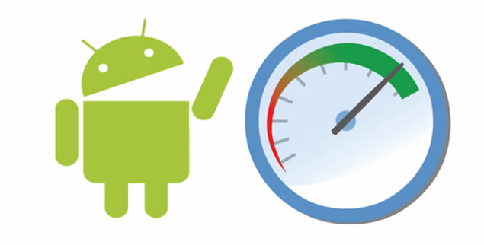
Programación móvil: Recursos
RAM significa memoria de acceso aleatorio. En definitiva, es un tipo de memoria que te permite almacenar aplicaciones que se ejecutan en segundo plano para que puedas acceder a ellas más rápido. Cuando abres aplicaciones, aún se almacenan en RAM y se ejecutan en segundo plano, lo que eventualmente reducirá la velocidad y la batería del teléfono, pero no solo las aplicaciones, sino que también el sistema operativo consumirá estos recursos en memoria.

Slide 9
Programación móvil: Permisos
Los permisos de la app ayudan a admitir la privacidad del usuario, ya que protegen el acceso a los datos restringidos, como el estado del sistema y la información de contacto del usuario y acciones restringidas, como conectarte a un dispositivo vinculado, acceder a la cámara y grabar audio.
Android categoriza los permisos en diferentes tipos, incluidos los del momento de la instalación, los permisos de tiempo de ejecución y los permisos especiales. Cada tipo de permiso indica el alcance de los datos restringidos a los que las apps pueden acceder.

Slide 10
Programación móvil: Permisos
Prácticas recomendadas
Los permisos de la app se basan en las funciones de seguridad del sistema y ayudan a Android a cumplir con los objetivos relacionados con la privacidad del usuario:
Control: El usuario controla los datos que comparte con las apps.
Transparencia: El usuario comprende los datos que usa una app y el motivo por el que accede a estos datos.
Minimización de datos: Una app accede y usa solo los datos necesarios para una tarea o acción específica que el usuario invoca.

Slide 11
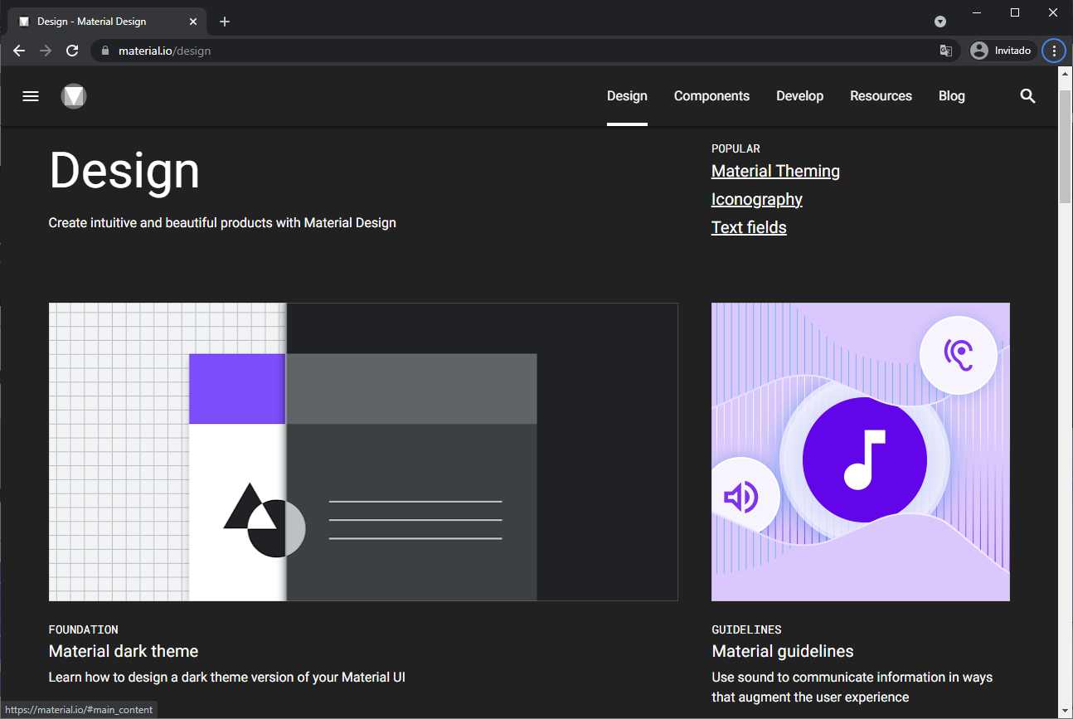
Programación móvil: Material Design
Material es un sistema de diseño creado por Google para ayudar a los equipos a crear experiencias digitales de alta calidad para Android, iOS, Flutter y la web.
Se basa en muchos principios que incluyen elementos como animaciones vistosas, diseño responsive y un uso inteligente de los colores y las sombras.
Material Design se encarga de desarrollar un sistema único que permita una experiencia unificada en todas las plataformas.

Slide 12
Programación móvil: Material Design
Principios
Es importante que los matices visuales estén basados en la realidad. Una metáfora material es la teoría de fusión de un espacio racionalizado y un sistema de movimiento.
Los elementos visuales deben ser guiados por la teoría básica de diseño web, como el uso de colores, imágenes, escalas, fuentes, cuadrículas y espacio.

Slide 13
Programación móvil: Arquitectura limpia
Clean Architecture es un conjunto de principios y patrones de diseño que deben facilitar el proceso de construcción del software, así como su mantenimiento y escalado.
El enfoque principal de la arquitectura es la separación de preocupaciones y la escalabilidad. Se compone de tres módulos principales: UI, Domain, Data.

Slide 14
Programación móvil: Arquitectura limpia
La regla de dependencia:
Esto significa que los módulos internos no son conscientes ni dependen de los módulos externos. Sin embargo, los módulos externos son conscientes y dependen de los módulos internos. Los módulos externos representan los mecanismos mediante los cuales operan las reglas y políticas comerciales (módulos internos). Cuanto más te mueves hacia adentro, más abstracción está presente. Cuanto más exterior te muevas, más implementaciones concretas estarán presentes. Los módulos internos no conocen ninguna clase, función, nombre, biblioteca, etc. presente en los módulos externos. Simplemente representan reglas y son completamente independientes de las implementaciones.

Slide 15
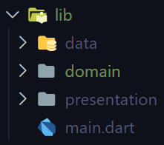
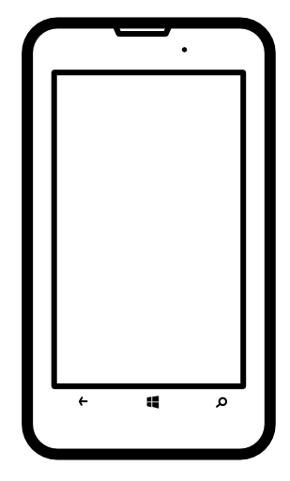
Programación móvil: Arquitectura limpia
Widgets
Presentación
La aplicación se dividirá en tres módulos principales: data, domain, ui.
BloC
ChangeNotifier
GetX
Lógica de interfaz gráfica
Casos de uso
Dominio
Flujo de Llamado
Modelos
Repositorios
Datos
Modelos
Modelos
Fuentes de datos remota
Fuentes de datos local
Datos sin procesar
Datos sin procesar
Datos sin procesar
API
DB
OR
Ubicación...

Slide 16
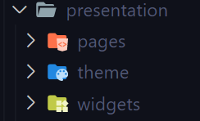
Programación móvil: Arquitectura limpia
Presentación
Capa que contiene todos los componentes encargados de representar la información de la app a los usuarios. Principalmente, dividida en 3 grandes grupos:
Pages: Contiene los ficheros que representan nuestras pantallas y dentro de estas carpetas también podemos tener una subcarpeta llamada Widgets que contiene los elementos que componen nuestra pantalla
Widgets: Carpeta que contiene los componentes que se usan a través de toda la aplicación. Esta forma de trabajar está aconsejada por el equipo de Flutter, crear Widgets independiente y reusables.
Theme: En esta carpeta nos encargamos de guardar todos los archivos y configuraciones relacionados al tema de la aplicación, como puede ser la fuente y la distribución de colores en Dark y Light Mode.

Slide 17
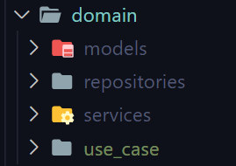
Programación móvil: Arquitectura limpia
Domain
La capa dominio define la lógica empresarial de la aplicación. Es un módulo que es independiente de la plataforma de desarrollo, es decir, está escrito exclusivamente en el lenguaje de programación y no contiene ningún elemento de la plataforma. En el caso de Flutter, Domain se escribiría puramente Dart sin ningún elemento Flutter.
Models: Son los archivos en los que estableceremos las clases que representan los datos de nuestros objetos dentro de nuestra aplicación.
Use cases: En esta carpeta encontraremos todos los archivos que contienen la lógica de negocio de nuestra app, comprendiendo procesado y administración de datos.
Repositories. Los archivos dentro de esta carpeta son clases abstractas que hacen uso de los servicios que obtienen información externa y a su vez preparan estos datos para su uso.
Servicios. Clases abstractas que definen el código que interactúa directamente con servicios externos a nuestra aplicación.

Slide 18
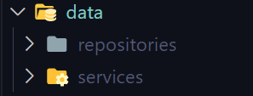
Programación móvil: Arquitectura limpia
Data
La capa de datos contiene las implementaciones de las clases abstractas definidas en la capa de dominio:
una es generalmente para obtener datos remotos (API) y la otra para almacenar en caché esos datos.
El repositorio es donde usted decide si devuelve datos nuevos o almacenados en caché, cuándo almacenarlos en caché, etc.
las fuentes de datos no devuelven Entidades sino Modelos . La razón detrás de esto es que la transformación de datos sin procesar (por ejemplo, JSON) en objetos Dart requiere algún código de conversión JSON.

Slide 19
Programación móvil: Git
Git es el software de control de versiones más utilizado. Entre otras muchas cosas, Git te permite subir y actualizar el código de tu proyecto a la nube y tener acceso a él posteriormente. A continuación los principales comandos que se usarán durante el ciclo:
El comando git push se suele usar para publicar y cargar cambios locales a un repositorio central. Después de modificar el repositorio local, se ejecuta un comando push para compartir las modificaciones con miembros remotos del equipo
git push <remote> <branch>
El comando git pull se emplea para extraer y descargar contenido desde un repositorio remoto y actualizar al instante el repositorio local para reflejar ese contenido.
git pull <remote>

Slide 20
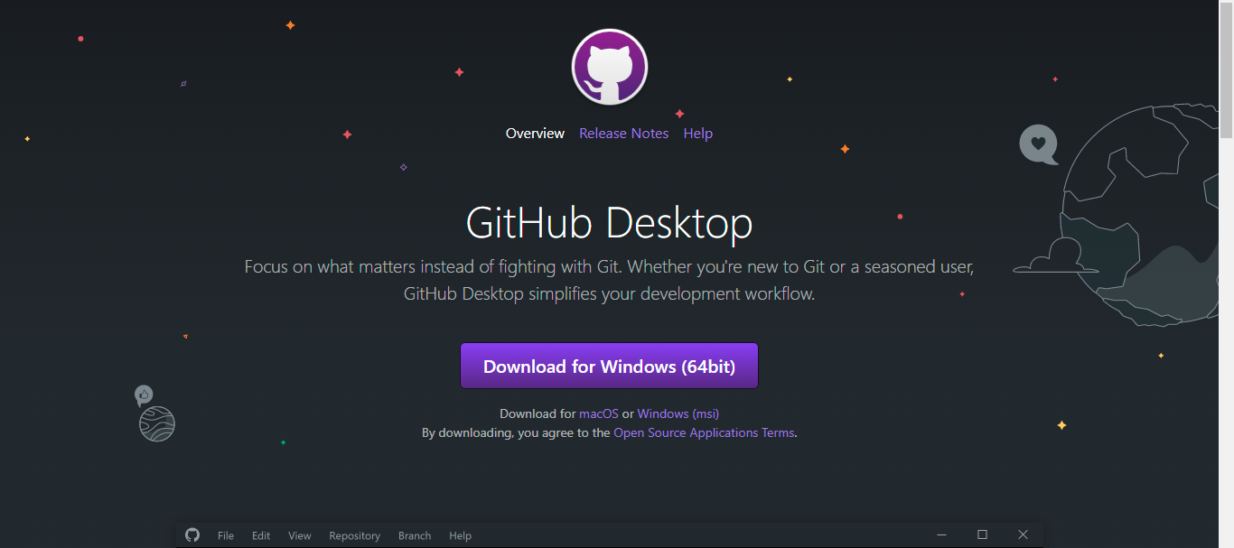
Programación móvil: GitHub Desktop
Para este ciclo se trabajará con GitHub Desktop el cual es una aplicación que te habilita para interactuar con GitHub utilizando una GUI en lugar de la línea de comandos o de un navegador web.
Visita la página de descargas para GitHub Desktop .
Da clic en Descargar para Windows.
En la carpeta Download de tu computadora, da doble clic en el archivo de configuración de GitHub Desktop.
GitHub Desktop se lanzará después de que se complete la instalación.

Slide 21
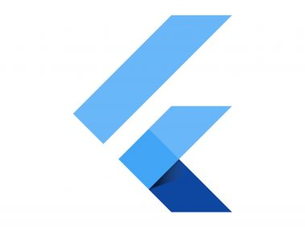
Programación móvil: Flutter
Flutter es un framework elaborado por Google y lanzado por primera vez como un proyecto de código abierto a fines de 2018 para desarrollar aplicaciones para diferentes plataformas. El kit de desarrollo proporciona una gran biblioteca de elementos estándar de las interfaces de usuario de Android e iOS, pero también se puede utilizar para desarrollar aplicaciones web de escritorio.
Flutter se usa principalmente para desarrollar aplicaciones de Android y iOS sin necesidad de escribir un código base propio para cada uno de estos sistemas, completamente diferentes entre sí

Slide 22
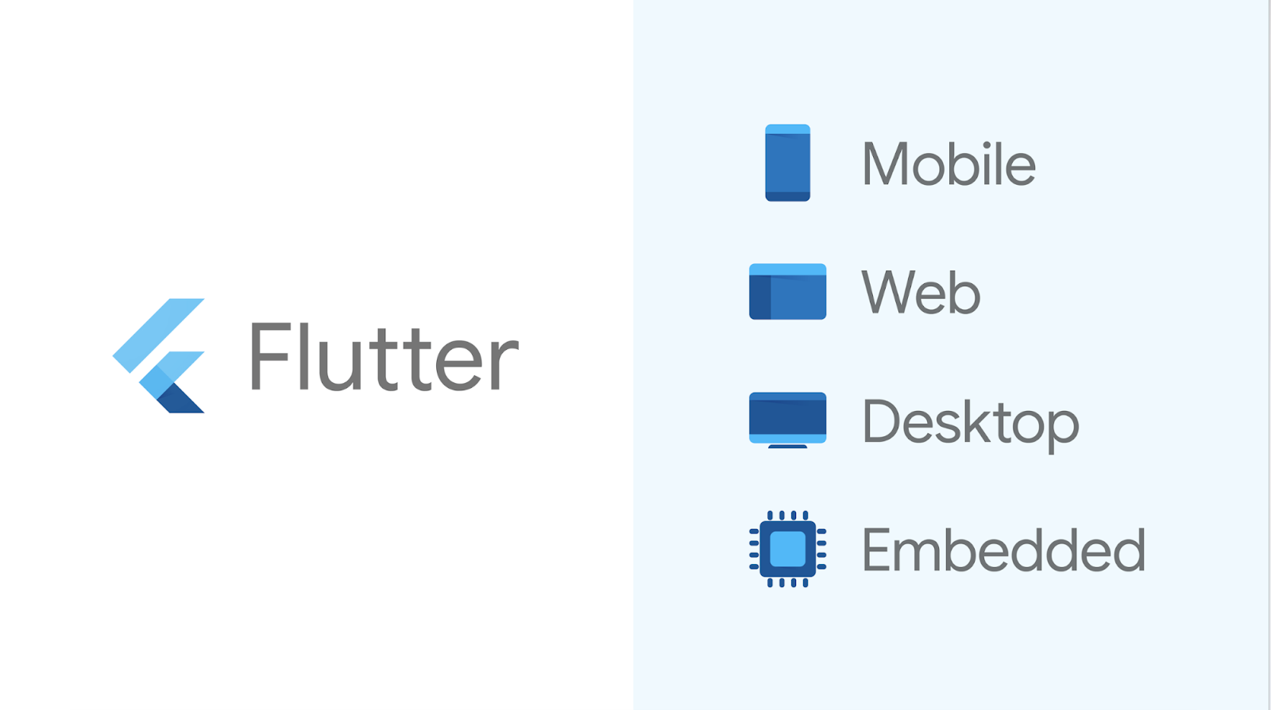
Programación móvil: Flutter
Flutter está siendo y será el futuro para programar en distintas plataformas, llámese Android, iOS, macOS, Linux, Mac, asistentes virtuales y más.

Slide 23
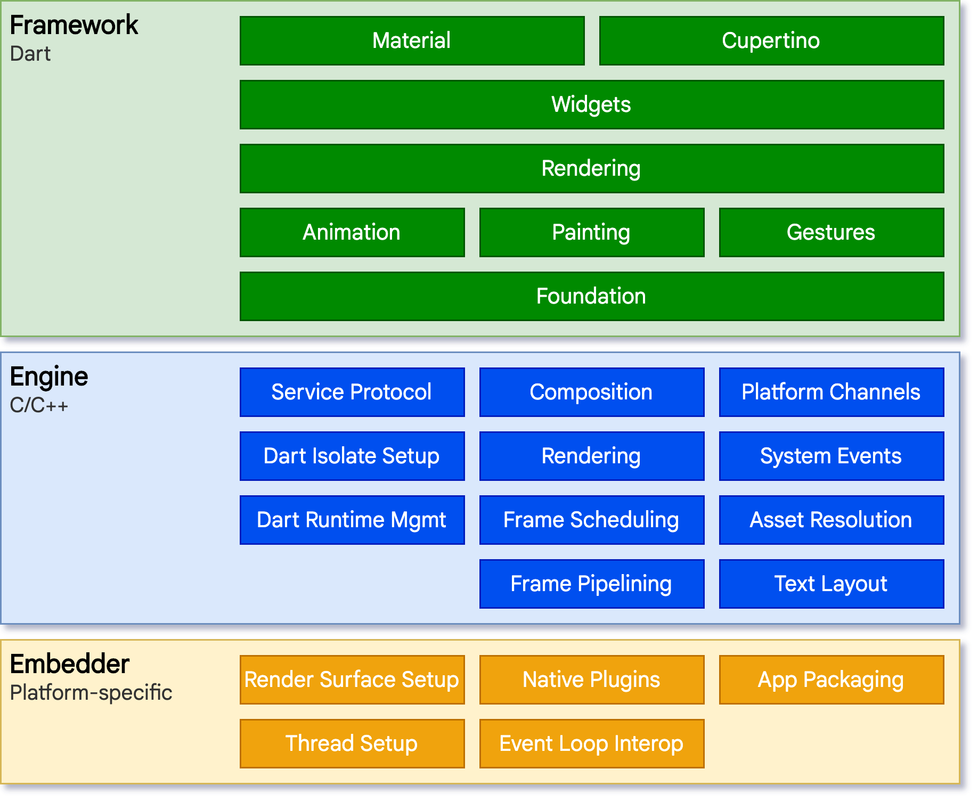
Programación móvil: Flutter capas
Los desarrolladores interactúan con Flutter a través del marco Flutter , que proporciona un marco moderno escrito en el lenguaje Dart. Incluye un amplio conjunto de bibliotecas de plataforma y diseño, compuesto por una serie de capas.
El motor está escrito principalmente en C ++ y admite las primitivas necesarias para admitir todas las aplicaciones de Flutter, es responsable de rasterizar escenas compuestas siempre que sea necesario pintar un nuevo marco
Un embebedor específico de la plataforma proporciona un punto de entrada, se coordina con el sistema operativo subyacente para acceder a servicios como superficies de representación, accesibilidad y entrada

Slide 24
Programación móvil: Flutter
Framework
Clases fundamentales básicas y servicios de bloques de construcción como animación , pintura y gestos que ofrecen abstracciones de uso común sobre la base subyacente.
La capa de renderizado proporciona una abstracción para lidiar con el diseño. Con esta capa, puede construir un árbol de objetos renderizables. Puede manipular estos objetos dinámicamente, con el árbol actualizando automáticamente el diseño para reflejar sus cambios.

Slide 25
Programación móvil: Flutter
Framework
La capa de widgets es una abstracción de composición. Cada objeto de renderizado en la capa de renderizado tiene una clase correspondiente en la capa de widgets. Además, la capa de widgets te permite definir combinaciones de clases que puedes reutilizar. Esta es la capa en la que se introduce el modelo de programación reactiva.
Las bibliotecas Material y Cupertino ofrecen conjuntos completos de controles que utilizan las primitivas de composición de la capa de widgets para implementar los lenguajes de diseño Material o iOS.

Slide 26
Programación móvil: Flutter
Requerimientos técnicos
La creación de aplicaciones móviles puede ser una tarea ardua para su computadora. Su computadora debe tener lo siguiente:
8 GB de memoria de acceso aleatorio (RAM) (se prefieren 16 GB)
50 GB de espacio disponible en el disco duro
Se recomienda una unidad de disco duro de estado sólido (SSD)
Procesador de al menos 2 GHz
Si desea compilar para iOS, también necesitará una Mac.
Estos no son requisitos estrictos del sistema, pero algo menos que esto puede llevarlo a pasar más tiempo esperando que trabajando.

Slide 27
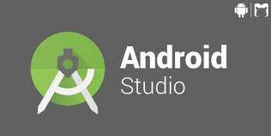
Programación móvil: Ambiente de trabajo
Flutter se basa en una instalación completa de Android Studio para proporcionar sus dependencias de plataforma Android.
instalación: Download Android Studio
SDK de Flutter, para descargar el paquete de instalación con la última versión estable del Flutter SDK:
flutter_windows_2.2.3-stable.zip

Slide 28
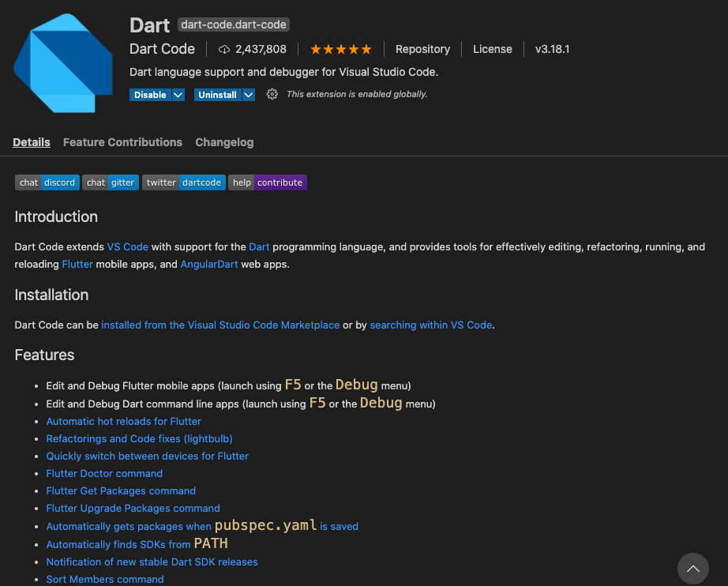
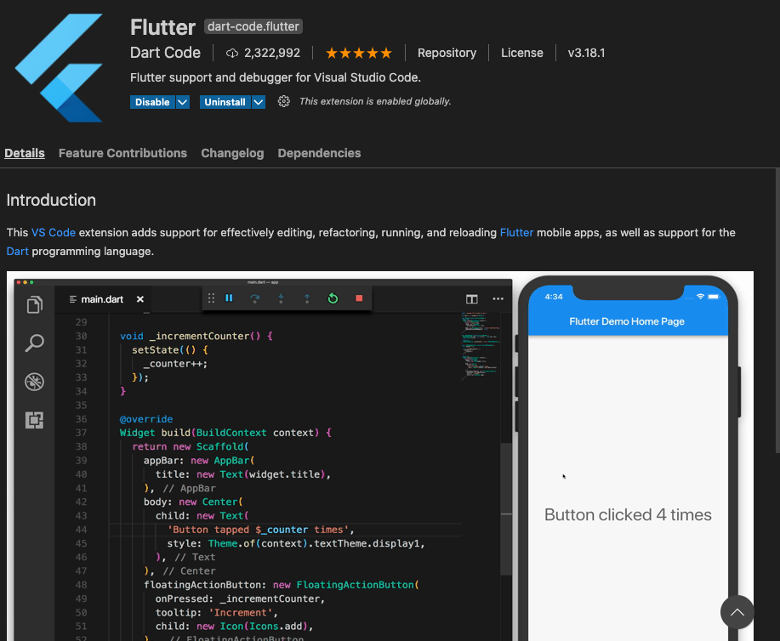
Programación móvil: Ambiente de trabajo
VSCode plugins

Slide 29
Programación móvil: DEMO

Slide 30
Ejercicios para practicar

Slide 31


